Slide 1
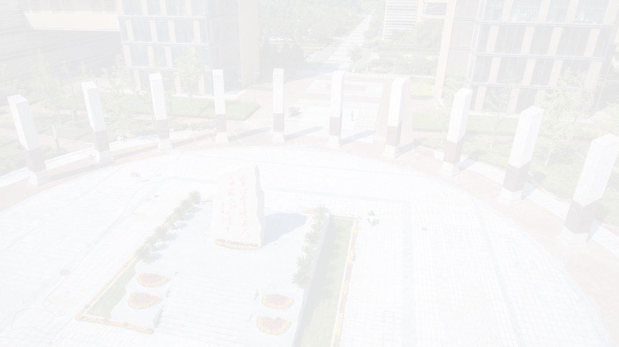
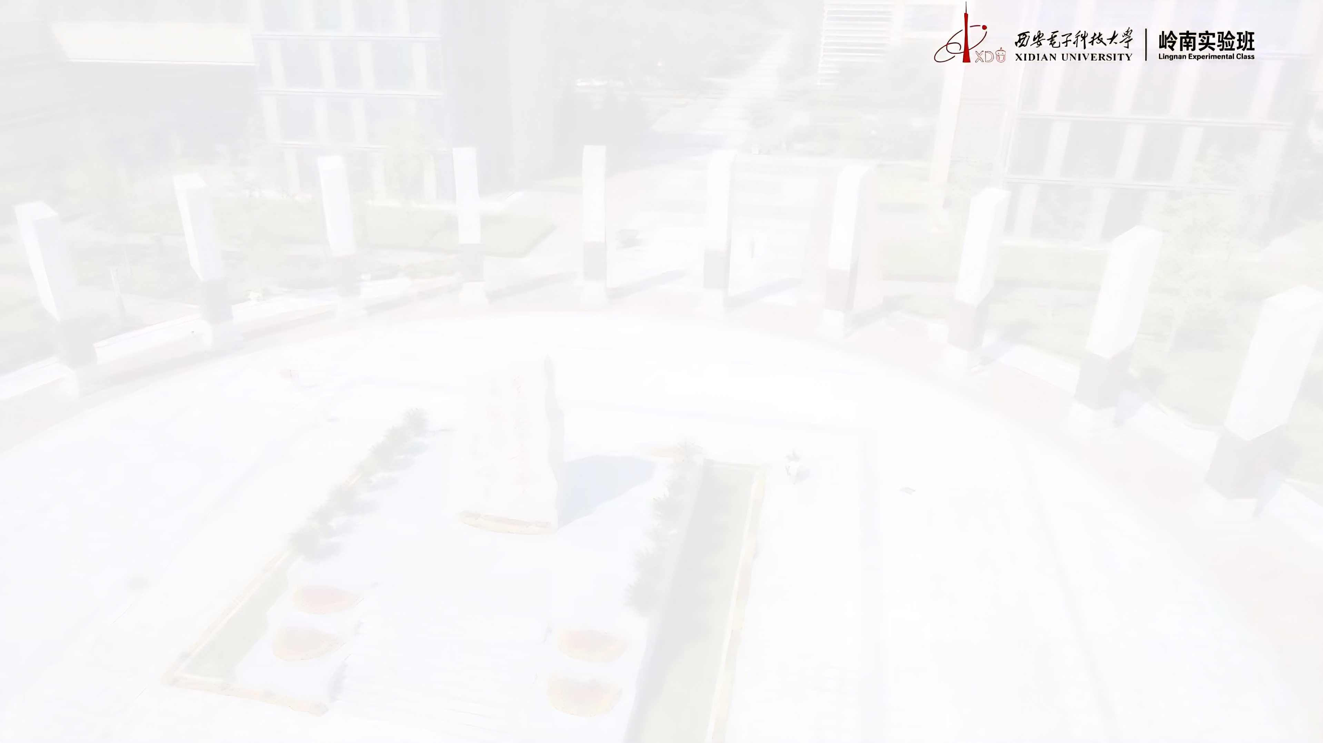
多模态智能助盲系统
用AI赋能视障人士，提升生活质量与工作效率
团队成员 | 费洋/赖珺杰
导师组成员 | 李军/裴庆祺

Slide 2
为什么要选择我们
核心竞争优势与不可替代性
顶尖团队背景
独创技术方案
广阔市场空间
清晰商业模式
西安电子科技大学广州研究院，信息安全领域优势学科积淀。导师团队深耕AI与嵌入式系统，具备产学研一体化经验。
业界首创"眼镜+手杖+算力盒"分体式多终端协同架构，突破单一设备感知盲区、发热、续航三大瓶颈。
全球2.2亿视障人群，助视器具市场预计2034年达210亿美元（CAGR 13.9%），国内1700万+视障人士刚需亟待释放。
"硬件+服务"双轮驱动，整机售价1999元毛利率40%，搭配年订阅服务，5年营收预计增长至9000万。
技术壁垒高 · 市场容量大 · 团队能力强 · 商业路径清晰 — 助盲赛道的最优解

Slide 3







目录
CONTENTS
01
02
03
04
背景介绍
痛点和竞品
产品规划和关键技术
未来使用场景和时间规划

Slide 4
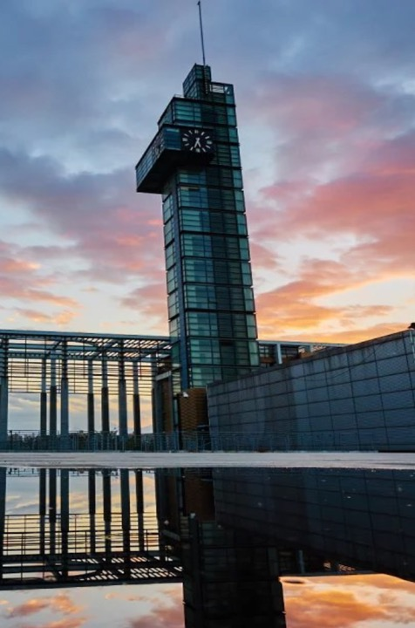
01
PART ONE
背景介绍

Slide 5


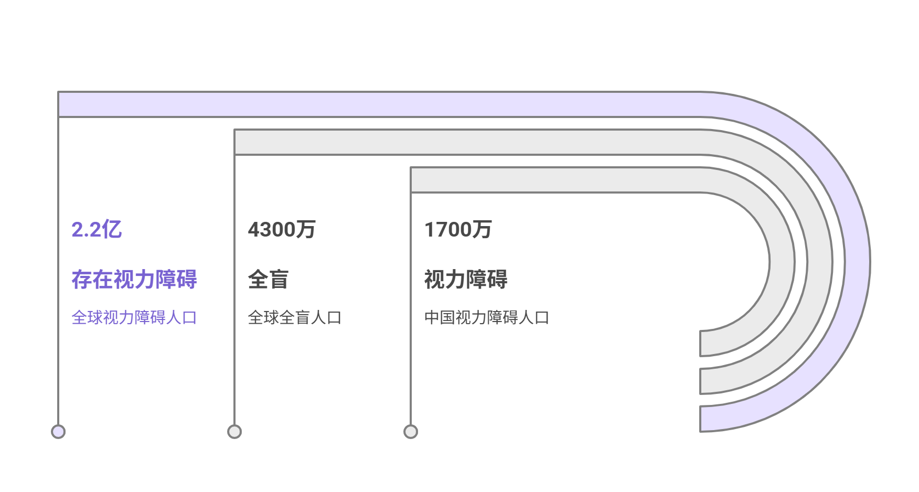
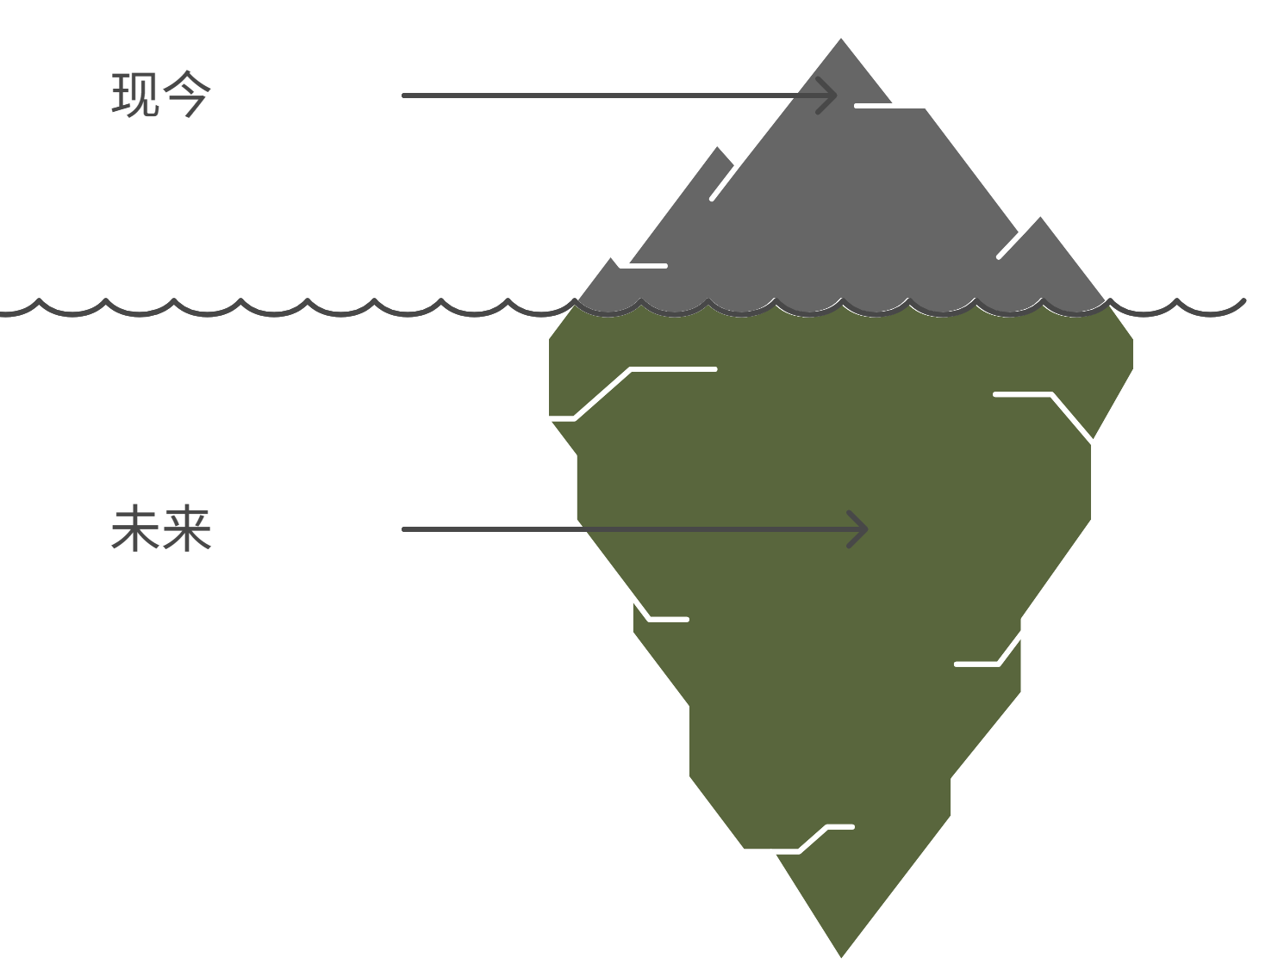
产业背景
全球视障人群规模
全球助视器具市场规模
2024年规模约57亿美元
全球约有2.2亿人存在视力障碍
其中4300万人为全盲
预计2034年规模将到达210亿美元
中国持证视力残疾人数量超过1700万
年均增速为13.9%

Slide 6
研究进展情况
02
PART TWO
痛点和瓶颈

Slide 7










痛点与瓶颈
传统盲杖
单一智能眼镜
高端进口产品
基础物理工具
如OrCam、导盲兔等
如OrCam MyEye专业版
只能探测低位：对悬空障碍物(树枝、路牌)无能为力
存在脚下盲区：无法感知低矮障碍物，易绊倒
价格高昂：约6000美元，难以普及
环境语义缺失：无法分辨前方是车辆还是行人
头部发热明显：长时佩戴不适，散热条件差
市场普及度低：高昂价格导致难以惠及广大视障群体
探测距离短：仅能感知手杖前端的障碍物
续航与算力受限：电池容量有限，AI算力不足
技术迭代慢：封闭生态系统，功能扩展困难
现有产品共性痛点： 感知不全面、交互单一、续航有限、价格高昂，亟需多模态融合解决方案
天工 AI 生成

Slide 8































痛点与瓶颈
竞品分析
本系统与传统导盲眼镜方案的关键性能对比
对比维度
传统导盲眼镜 (如OrCam、导盲兔等)
本项目多模态系统
全方位感知
形态
单一眼镜一体化设计，头部
眼镜 + 手杖 + 腰挂分体
视觉 + 低位雷达双重感知，高低障碍全覆盖探测，前方悬空+地面障碍均能感知，可靠避障无死角。
重量
负重较大（>100g），长时间佩戴不适
头部重量降低60%，轻量化设计
避障能力
仅依赖前方单目/双目视觉探测，存在
脚下盲区，无法测距
视觉 + 低位雷达双重感知，高低障碍
全覆盖探测
多通道反馈
主要通过语音提示，嘈杂环境下难以
及时听清
语音提示 + 手杖震动双通道反馈
危险警报通过震动直接传达，更直观且不受环境噪音影响，语音与触觉相结合，实现多层次信息提示。
交互方式
续航与散热
受限于眼镜电池容量，散热条件差，
续航短
大电池和处理器移至腰挂，散热条件
好，可连续工作8小时+
高性能低负担
算力性能
受限于眼镜尺寸，仅能嵌入低功耗芯
片，AI算力有限
独立算力盒搭载高性能AI芯片，运算
能力远超嵌入式眼镜
计算与散热分离，眼镜几乎无热感，可长期佩戴无负担，腰挂算力盒提供强劲AI能力，实现更复杂模型和算法。

Slide 9
03
PART THREE
产品规划和关键技术

Slide 10
产品架构
三位一体的智能辅助系统
1
轻量化智能眼镜
提供视觉感知
头戴视觉终端
纯感知前端，极致轻便
去计算化设计，不发热
视觉数据
2
多功能智能手杖
实现触觉避障
手持触觉终端
近场安全防护与触觉反馈
震动避障，方向引导
测距数据
全方位智能辅助
3
随身AI算力盒
协同计算并供电
腰挂计算终端
系统“大脑”与能源中心
高性能AI芯片，端云协同
融合计算

Slide 11


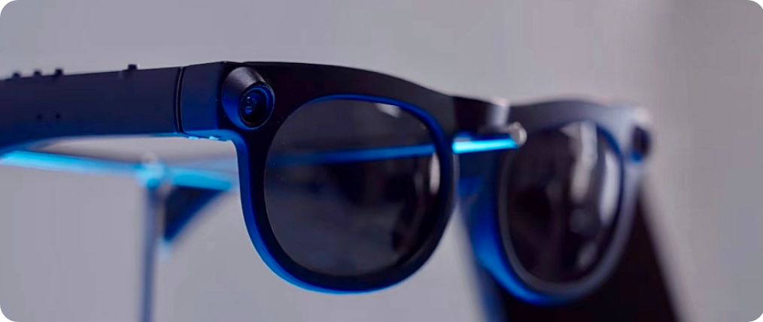
产品架构
视觉感知终端（智能眼镜）
智能眼镜总览
环境视觉采集
双目广角摄像头 · 识别信号灯/路牌/行人 · 高清图像输入
语音交互系统
骨传导耳机 · 双向语音交互 · 沉浸式导航播报
产品定位
纯粹的感知与交互前端
追求极致轻便
作为系统的"眼睛"
负责捕捉环境信息并传递给腰挂计算盒处理
去计算化轻量设计
无高性能处理器 · 无大电池 · 几乎不发热，长期佩戴

Slide 12


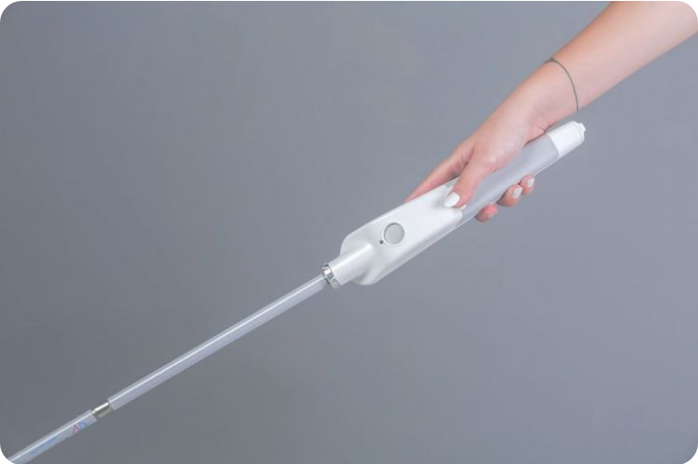
产品架构
触觉感知终端（智能手杖）
手杖总览
低位避障补盲
ToF/超声测距 · 探测坑洼/台阶/低矮障碍 · 弥补眼镜脚下盲区
触觉交互
线性马达震动反馈 · 高速振动紧急警示 · 方向引导频率振动
产品定位
近场安全防护与触觉反馈接口
弥补眼镜视觉感知的脚下盲区
提供全方位环境感知
特殊感知 & 一键求助
水浸/LED警示 · SOS按钮 · GPS定位发送求救信息

Slide 13
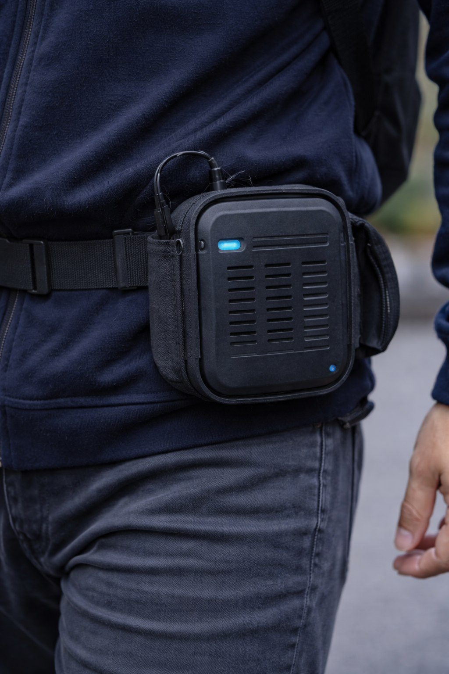
产品架构
边缘计算终端（腰挂算力盒）
边缘算力引擎
RK3588/Jetson Nano芯片 · YOLO+V-SLAM · 毫秒级感知避障
通信中枢
5G/4G/WiFi · GPS/北斗定位 · 端边云协同架构
能源中心
10000mAh电池 · 同时为眼镜手杖供电 · 连续工作8小时
产品定位
系统的"大脑"与能源中心。融合计算、供电、通信于一体，高性能AI芯片实现端云协同。

Slide 14
关键技术
多传感器融合
端云协同架构
语音与触觉交互
时间与空间
融合视觉相机与测距雷达数据，
实现时间同步与空间对齐
互补感知
视觉识别行人，手杖探测地面障碍
卡尔曼滤波
平滑噪声，降低误报
端侧
实时避障、信号灯识别等“生存级”任务
云端
OCR、场景描述等“认知级”任务
离线能力与延迟
边缘设备可独立运行，离线可用
利用5G将往返延迟控制在数百毫秒
骨传导语音
不堵塞耳道，保持环境感知
震动反馈
手杖马达分级振动警示
不受环境噪音影响
语音指令
支持导航请求，障碍物查询等交互
融合感知确保环境信息完整 → 端云协同兼顾实时与智能 → 双模反馈让用户听得清、感得到

Slide 15
创新点
03 核心技术
三大创新点：技术机制+实际价值
01
02
03
分体式多终端协同
多模态风险分级反馈
端云分层任务架构
机制
眼镜前方感知
手杖低位探测
腰挂融合计算
价值
解决单一眼镜盲区、发热、续航差
机制
视觉识别环境语义
测距感知碰撞风险
按等级触发不同反馈
价值
减少误报，提高提醒效率
机制
端侧实时避障等刚需
云端OCR、场景描述
5G低延迟传输
价值
兼顾实时性、算力和续航

Slide 16
04
PART FOUR
未来使用场景和时间规划

Slide 17
商业模式
硬件+服务双轮驱动
现阶段收入
中长期收入
主收入
平台服务费：基于用户数据与服务平台形成订阅收入
B端场景解决方案：向养老、社区助残输出整套方案
硬件销售：面向视障用户、残联、康复机构销售整机
项目制交付：与残联/康复中心合作，批量采购或试点项目
辅收入
政府补贴定位
后续服务收费
远程协助、软件升级、识别服务包、售后维保
不是核心盈利来源，而是降低用户购买门槛、
加速试点推广的重要助力

Slide 18
财务预测
整机售价
硬件成本
毛利
¥1,999
¥1,200
¥800
-
=
毛利率 ~40%
增值服务收入
年服务包 ¥199-399/年：软件升级、远程协助、云端增强识别
前期靠硬件打开市场，中期靠服务提升复购和利润率

Slide 19
财务预测
5年营收增长至9000万
业务结构优化
短期
硬件销售和项目交付为主
中期
拓展软件订阅、远程协助与系统升级
长期
沉淀助盲服务平台与场景数据能力
预计主营业务收入 CAGR ~98%

Slide 20
融资需求
融资300万：换取可验证的阶段成果
资金用途
本轮融资金额
300万元
■ 40% 样机迭代与工程优化 ■ 30% 算法开发与测试
■ 20% 用户试点与场景验证 ■ 10% 小批量试产准备
预期里程碑
完成第二代原型样机
达成2-3个试点合作场景
完成30-50名真实用户测试
具备小批量交付条件

Slide 21
发展路线
0-6个月
6-12个月
12-24个月
样机开发期
试点验证期
产品定型期
完成样机开发
核心功能打通
进行首轮用户测试
验证目标：技术可行性
优化识别与反馈稳定性
落地1-2个试点机构
完成小批量试制
验证目标：产品可用性
完成产品定型
建立稳定供应链
探索残联/康复中心合作推广
验证目标：商业可复制性

Slide 22
谢谢！
眼杖协同 · 智护每一步
西安电子科技大学广州研究院

